Slide 1



BÀI 6
Đơn chất và hợp chất- Phân tử

Slide 2


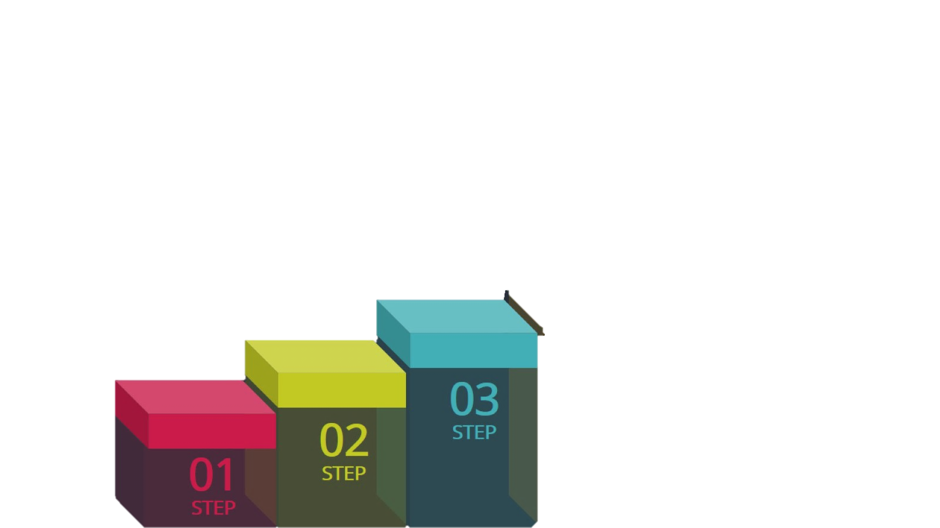



NỘI DUNG BÀI HỌC
PHÂN TỬ
HỢP CHẤT
ĐƠN CHẤT

Slide 3

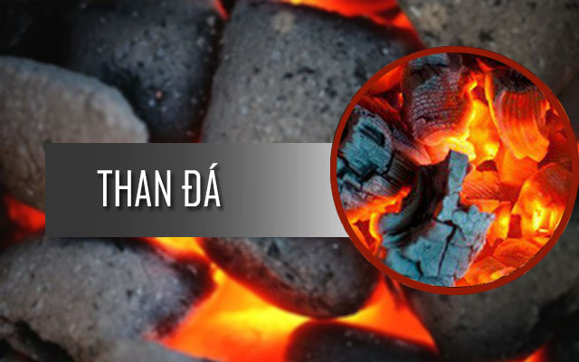
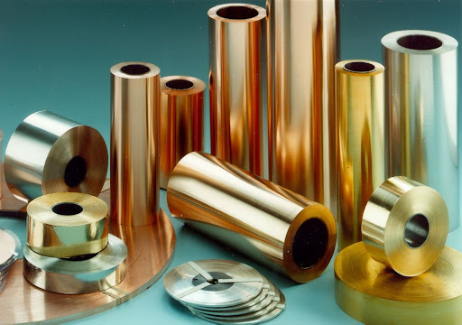
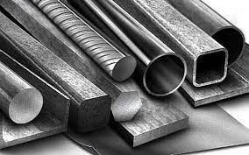
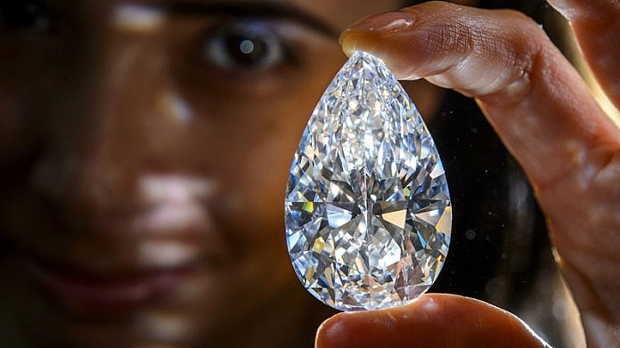
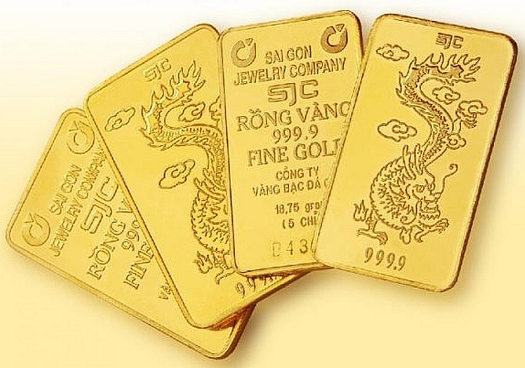
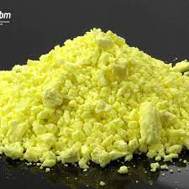
HÃY XÁC ĐỊNH CHẤT TẠO NÊN MỖI VẬT THỂ

Slide 4
Cu
C
Fe
CHẤT (NGUYÊN TỐ) TẠO NÊN MỖI VẬT THỂ
C
Au
S

Slide 5

CÁC CHẤT TRONG NHỮNG VÍ DỤ TRÊN CÓ ĐẶC ĐIỂM GÌ GIỐNG NHAU ?

Slide 6
CÁC CHẤT ĐÓ ĐỀU CHỈ ĐƯỢC TẠO BỞI MỘT NGUYÊN TỐ HÓA HỌC
GỌI LÀ
ĐƠN CHẤT

Slide 7



TIẾT 8 + 9
ĐƠN CHẤT – HỢP CHẤT – PHÂN TỬ
I. ĐƠN CHẤT
ĐƠN CHẤT là những chất được tạo bởi một nguyên tố hóa học
Dựa vào tính chất vật lý để người ta chia đơn chất làm 2 loại:
Đơn chất kim loại : Sắt, đồng, vàng, …
Đơn chất phi kim : Khí Hidrogen, than chì, lưu huỳnh, …

Slide 8

DẪN NHIỆT TỐT
ĐƠN CHẤT KIM LOẠI
CÓ ÁNH KIM
DẪN ĐIỆN TỐT
CÓ TÍNH DẺO

Slide 9
DẪN NHIỆT KÉM
ĐƠN CHẤT PHI KIM
KHÔNG CÓ ÁNH KIM
KHÔNG DẪN ĐIỆN
KHÔNG CÓ TÍNH DẺO

Slide 10

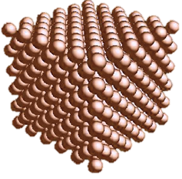
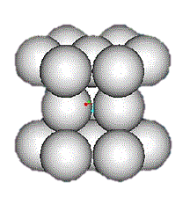
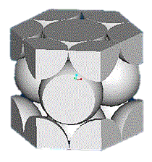
ĐẶC ĐIỂM CẤU TẠO ĐƠN CHẤT KIM LOẠI
Các nguyên tử kim loại sắp xếp khít nhau và theo một trật tự xác định.

Slide 11
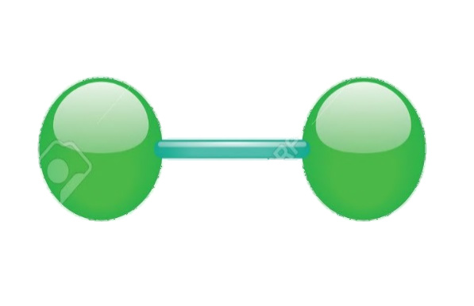

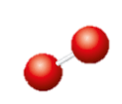
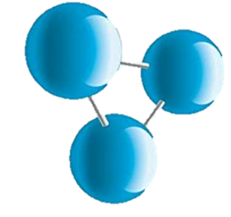
O
Cl
Cl
O
O
O
O
ĐẶC ĐIỂM CẤU TẠO ĐƠN CHẤT PHI KIM
Các nguyên tử phi kim liên kết với nhau theo một số lượng nhất định, thường là 2.

Slide 12
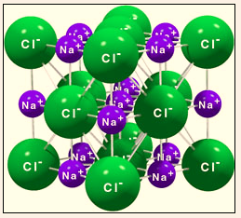
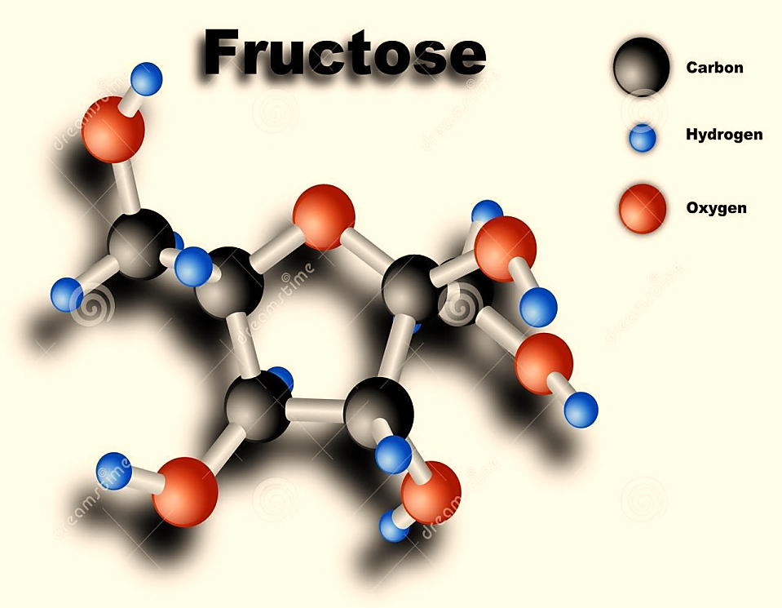
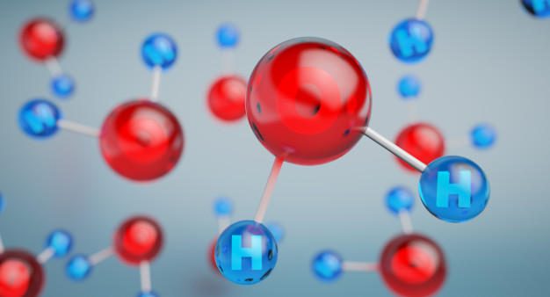
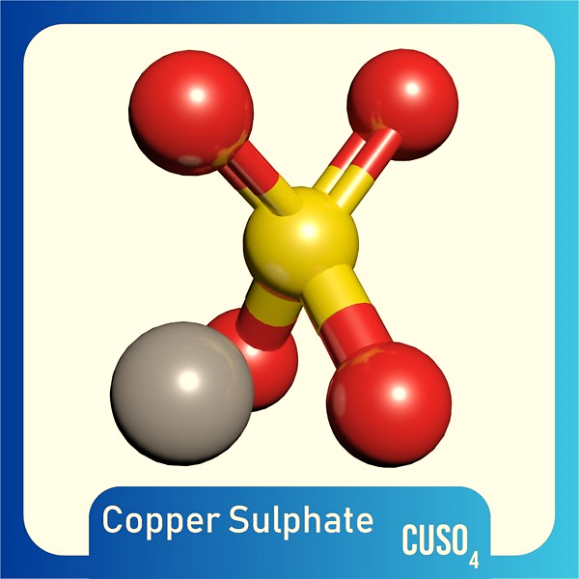
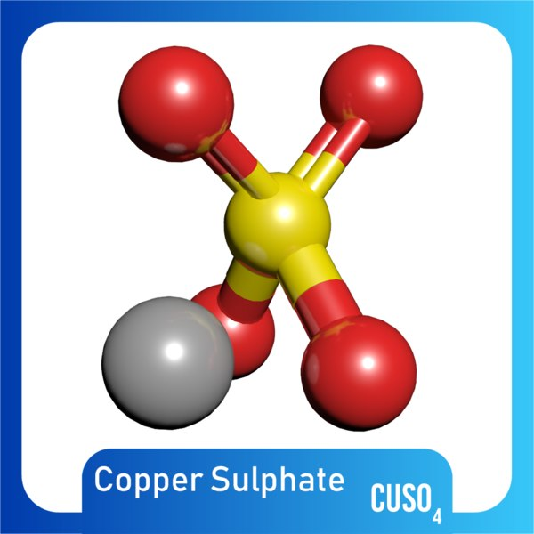
MÔ HÌNH CỦA HỢP CHẤT

Slide 13
MÔ HÌNH CỦA HỢP CHẤT
HỢP CHẤT LÀ GÌ?

Slide 14

II. HỢP CHẤT
HỢP CHẤT là những chất được tạo bởi từ hai nguyên tố hóa học trở lên.
Dựa vào thành phần hóa học, người ta chia hợp chất làm 2 loại:
Hợp chất hữu cơ : CH₄ ; C₆H₁₂O₆ ; CCl₄ …
Hợp chất vô cơ : H₂O ; CaCO₃ ; NaHCO₃ …

Slide 15

Cl
Cl
ĐẶC ĐIỂM CẤU TẠO HỢP CHẤT
Các nguyên tử trong hợp chất sắp xếp với nhau theo một tỉ lệ và thứ tự nhất định

Slide 16



III. Phân tử

Slide 17
Bài 6. ĐƠN CHẤT, HỢP CHẤT – PHÂN TỬ
III. Phân tử
1. Định nghĩa:
- Phân tử là hạt đại diện cho chất, gồm 1 số nguyên tử liên kết với nhau và thể hiện đầy đủ tính chất hóa học của chất.
- Đối với đơn chất kim loại, nguyên tử là hạt hợp thành và có vai trò như phân tử.
Ví dụ: Kẽm, Sắt, Nhôm, Bạc,…

Slide 18
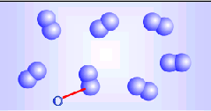
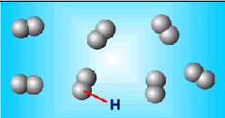

Quan sát các mô hình phóng đại sau của Oxi và Hidro
Khí oxi
Khí Hidro
H
H
Nguyên tử Oxi
Phân tử Oxi
Nguyên tử HIdro
Phân tử Hidro

Slide 19
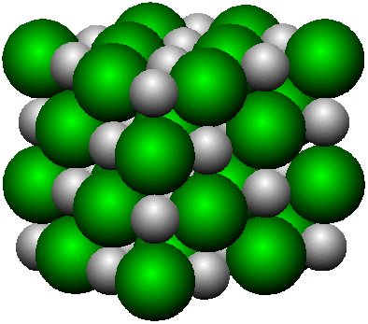
O
H
Na
Cl
Na
Cl
Nước
Muối ăn
Nước có hạt hợp thành gồm 2 H liên kết với 1 O.
Muối ăn có hạt hợp thành gồm 1 Na liên kết với 1 Cl

Slide 20
2. PHÂN TỬ KHỐI
1
2
3
(Đơn vị đvC )
H
H
4
5
6
1
NGUYÊN TỬ HIĐRO
2
H
H
PHÂN TỬ HIĐRO
H
H

Slide 21
2. PHÂN TỬ KHỐI
H
1
2
3
H
(Đơn vị đvC )
1
16
17
18
16
NGUYÊN TỬ HIĐRO
O
O
NGUYÊN TỬ OXY
H
H
18
H
O
H
O
PHÂN TỬ NƯỚC

Slide 22
Qua những ví dụ và hình ảnh em hãy cho biết phân tử khối là gì?
2. PHÂN TỬ KHỐI
-ĐN: Phân tử khối là khối lượng của một phân tử tính bằng đơn vị Cacbon
- Cách tính: Phân tử khối bằng tổng khối lượng các nguyên tử có trong phân tử
VD: Tìm phân tử khối của Ca oxit (2Na và 1O)? Biết Na=23; O=16
PTK Natri oxit = 23 x 2 + 16 = 62 đvc

Slide 23
BT 6/26: Tính phân tử khối của:
a/ Cacbon đioxit, biết phân tử gồm 1C và 2O
b/ Khí mêtan, biết phân tử gồm 1C và 4H
c/ Axit nitric, biết phân tử gồm 1H, 1N và 3O
d/ Thuốc tím, biết phân tử gồm 1K, 1Mn và 4O
(Cho C=12, O=16, H=1, N=14, K=39, Mn=55)
GIẢI
a/ PTK của cacbon đioxit = 12+ 16.2 = 44 (đvC)
b/ PTK của mêtan = 12 + 4.1 = 16 (đvC)
c/ PTK của axit nitric = 1+ 14+16.3 = 63 (đvC)
d/ PTK của thuốc tím = 39+55+ 16.4 = 158 (đvC)

Slide 24
CỦNG CỐ - VẬN DỤNG
Xác định thành phần nguyên tố cấu tạo nên các chất sau đây:
Khí Nitrogen
Bột lưu huỳnh
Khí Carbonic
Đường (mía)
Baking sôđa
Tạo bởi nguyên tố N
Tạo bởi nguyên tố S
Tạo bởi nguyên tố C và O
Tạo bởi nguyên tố C ; H và O
Tạo bởi nguyên tố Na ; H ; C và O

Slide 25
CỦNG CỐ - VẬN DỤNG
Chất nào là đơn chất, chất nào là hợp chất
Khí Nitrogen
Bột lưu huỳnh
Khí Carbonic
Đường (mía)
Baking sôđa
Đơn chất
Hợp chất

